Slide 1
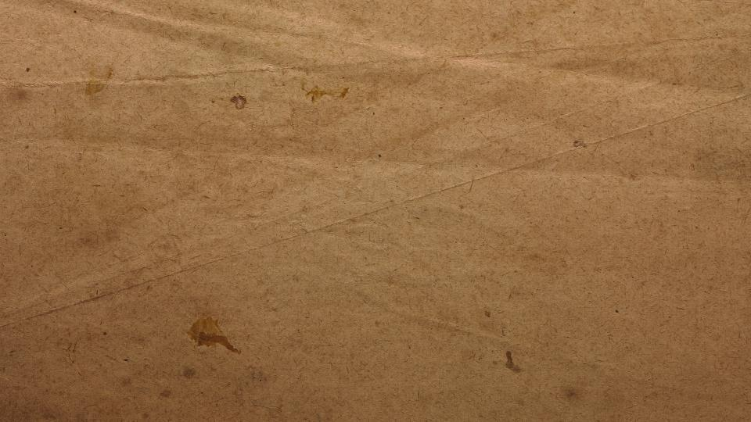
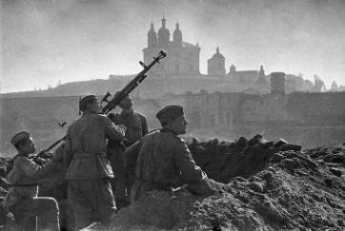
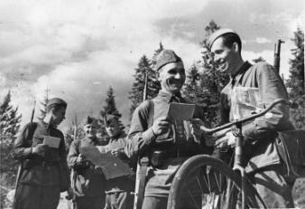
Виртуальная экскурсия
Смоленск, Ельня, Вязьма, Рославль в годы Великой Отечественной войны
Notes:
Слайд для текста + изображение

Slide 3
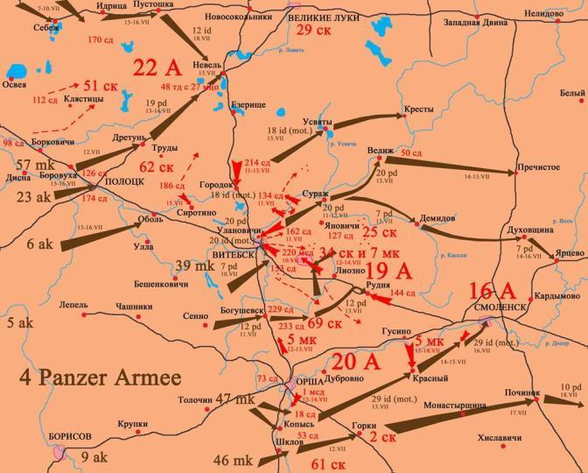
Смоленская оборонительная
операция
(Смоленское сражение
1941 года)

Slide 4
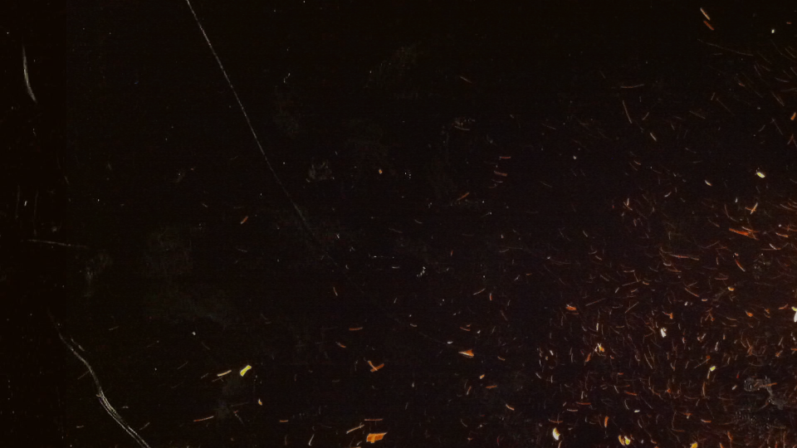
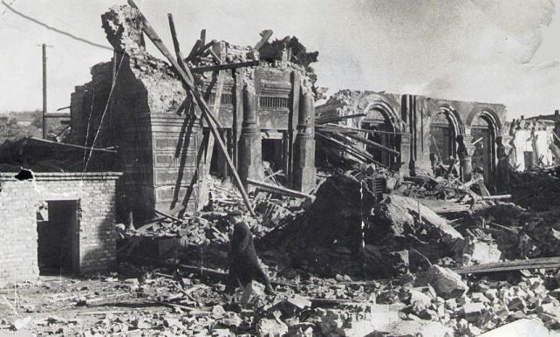
Смоленск – город, который оказался
на пути основного удара фашистско-германских войск на Москву.
Notes:
Слайд для видео или большой фотографии

Slide 5
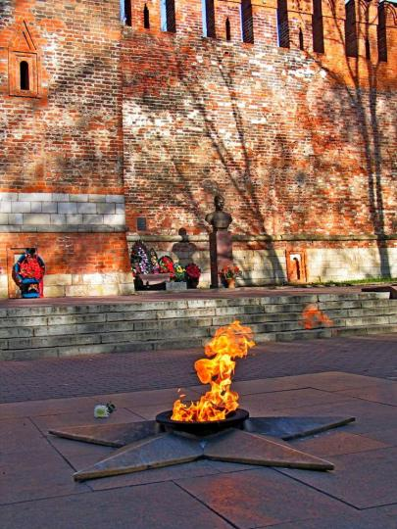
Смоленск, что в имени твоём? Тревога...
А.Т. Твардовский
Notes:
Слайд для видео или большой фотографии

Slide 6
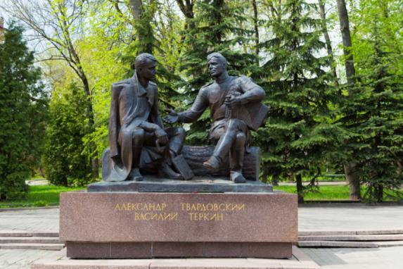
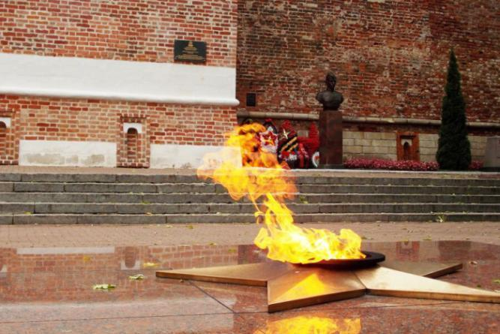
Вечный огонь
в Сквере
Памяти Героев
Памятник
А.Т. Твардовскому
и В. Тёркину

Slide 7
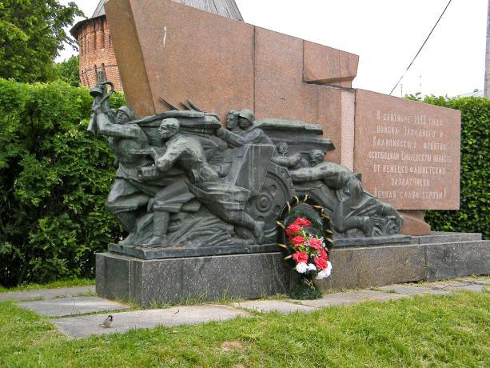
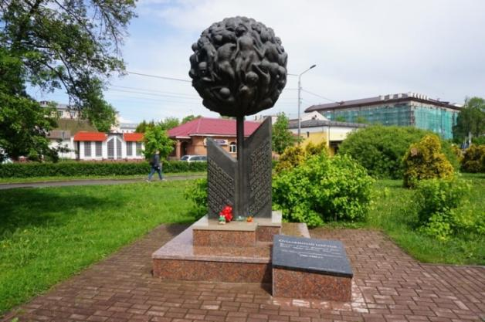
«Опалённый цветок»
Мемориальный знак
в честь освобождения
Смоленщины от
немецко-фашистских захватчиков

Slide 8
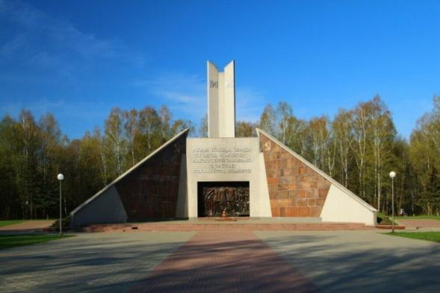
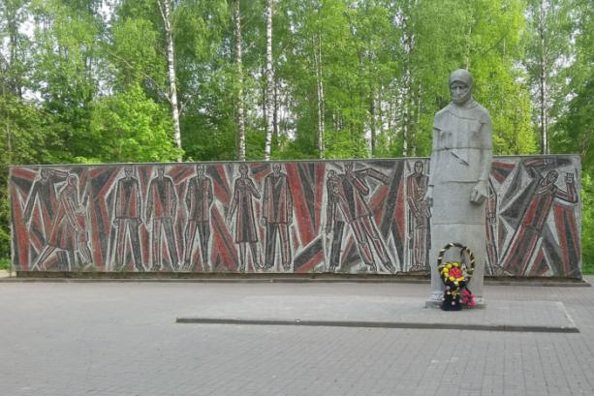
Композиция
«Скорбящая мать»
Курган бессмертия

Slide 9
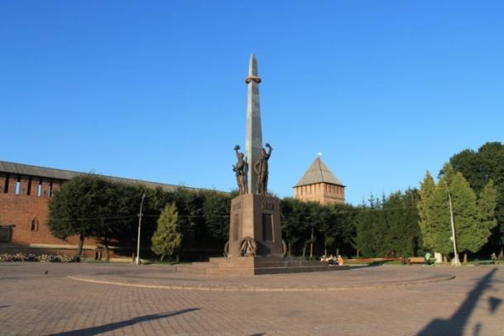
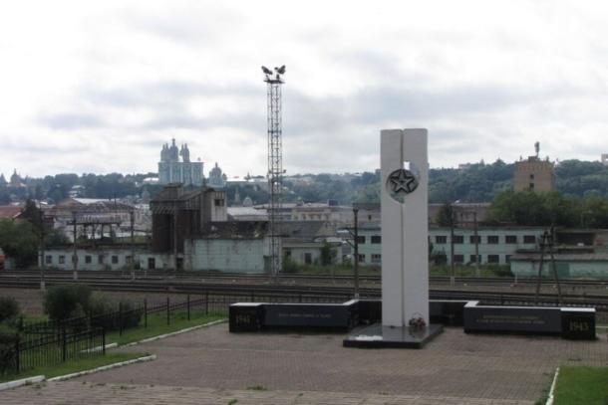
Мемориал
воинам-
железнодорожникам
Памятник
Воинам, защитникам
и освободителям Смоленска

Slide 10
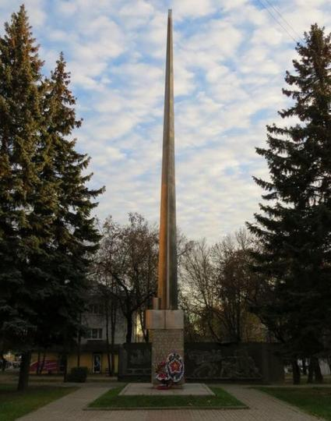
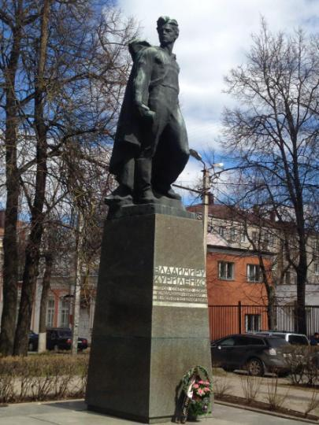
Памятник
Володе Куриленко
Обелиск «Штык»

Slide 11
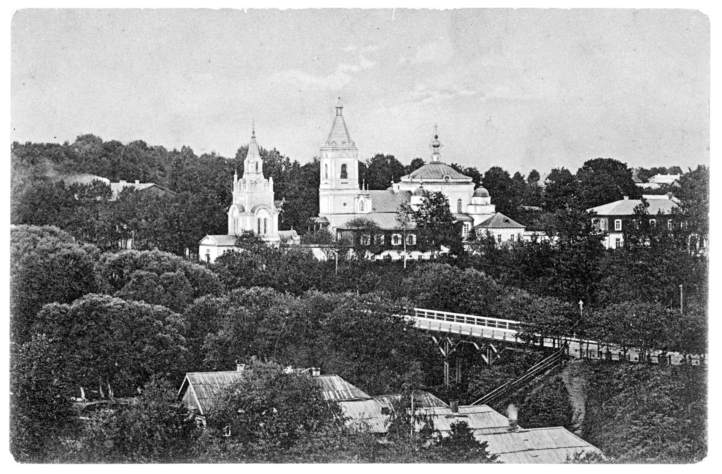
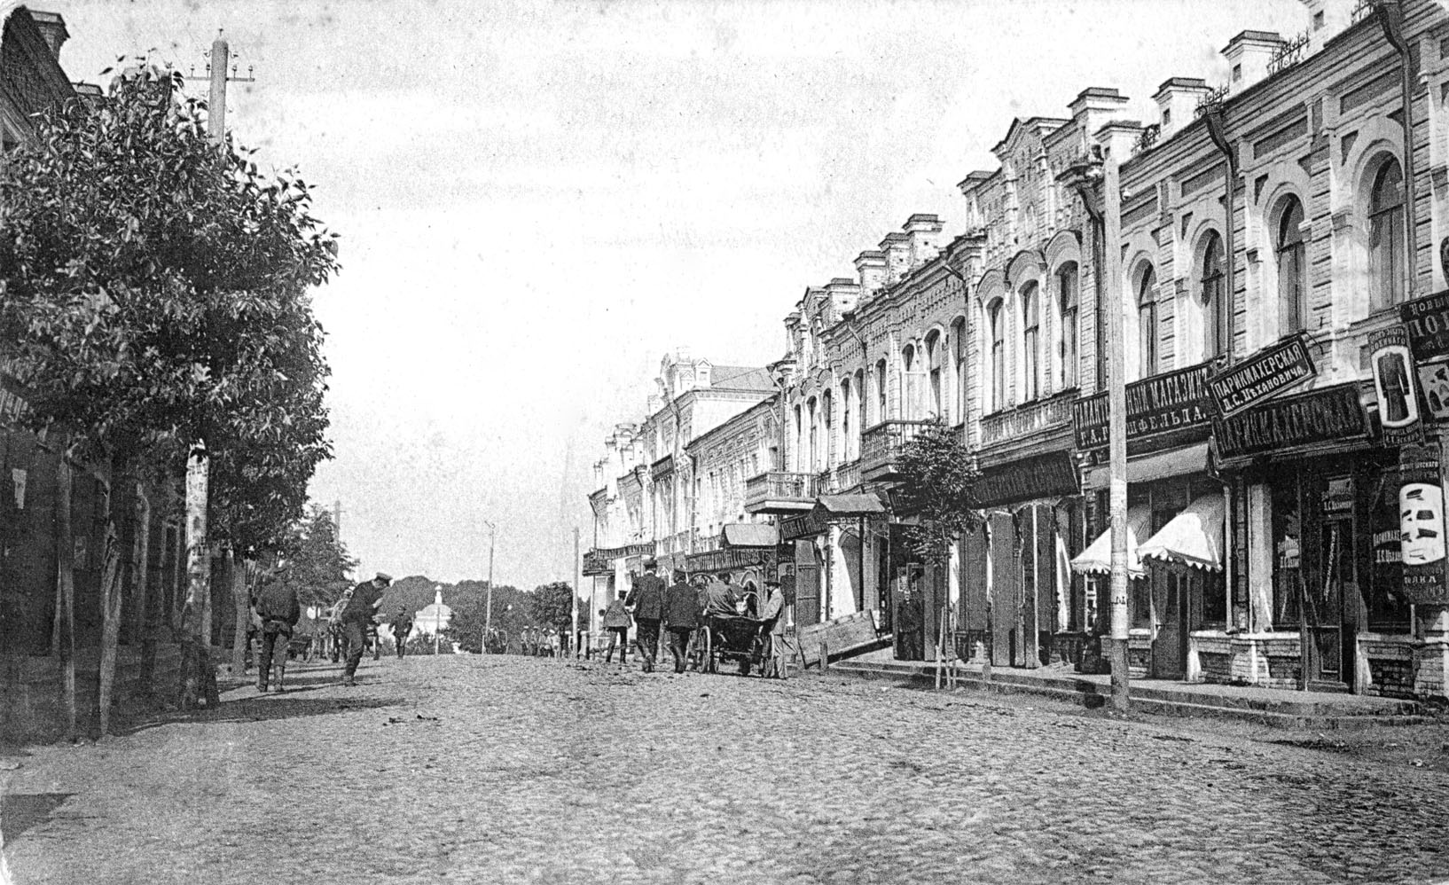
Рославль (конец 19-го века)

Slide 12
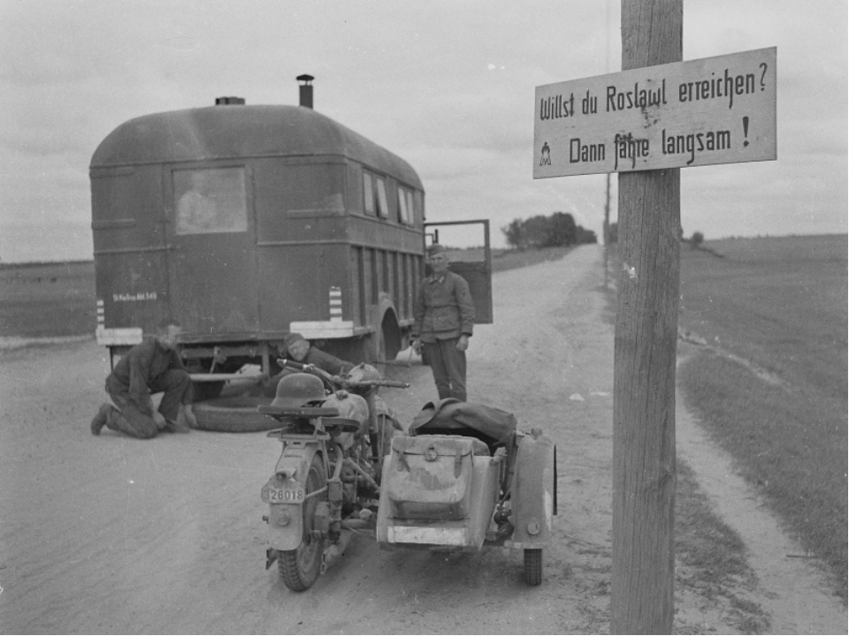
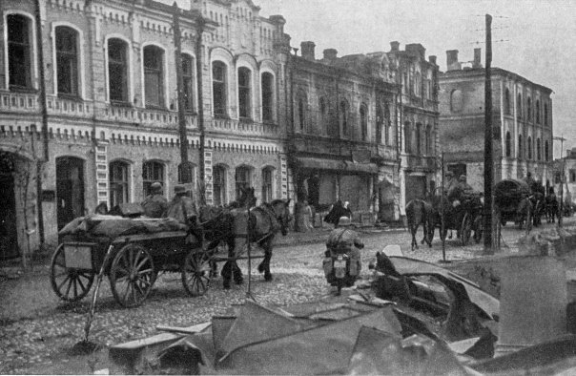

Slide 13
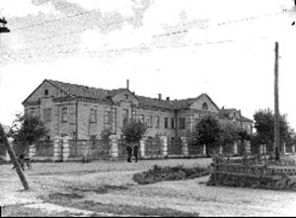
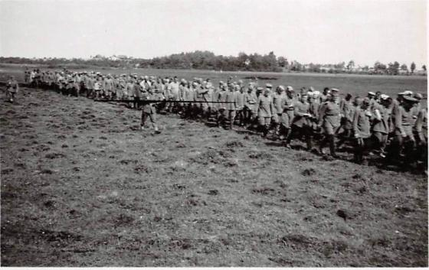
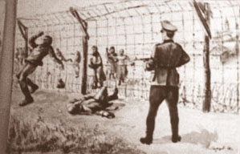
Рославльский лагерь
военнопленных
Дулаг № 130

Slide 14
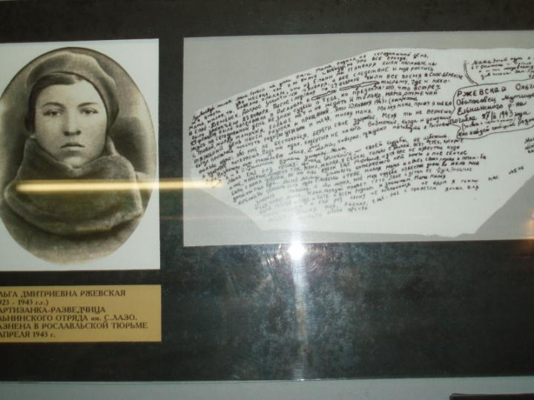
Фото и платок Ржевской Ольги
(экспозиция Рославльского ИХМ)
Notes:
Фон с мирным небом

Slide 15
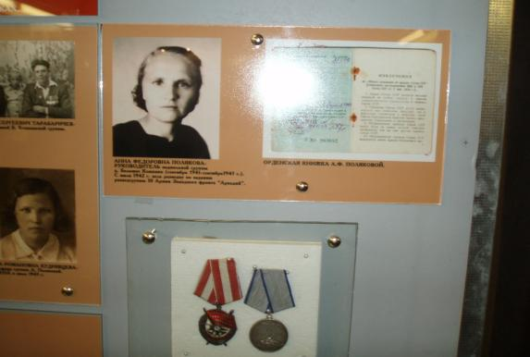
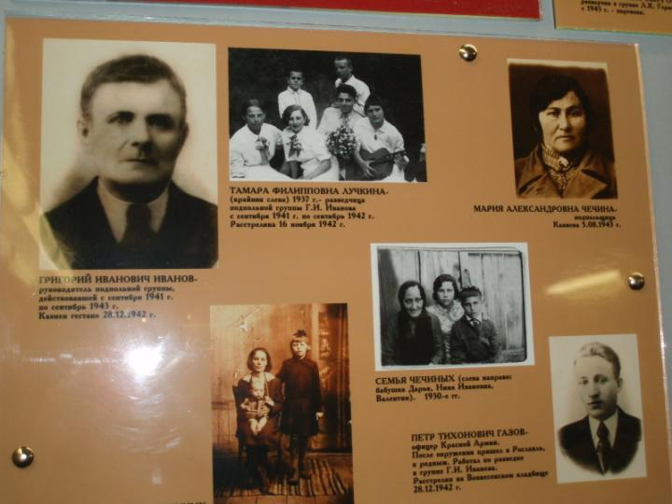
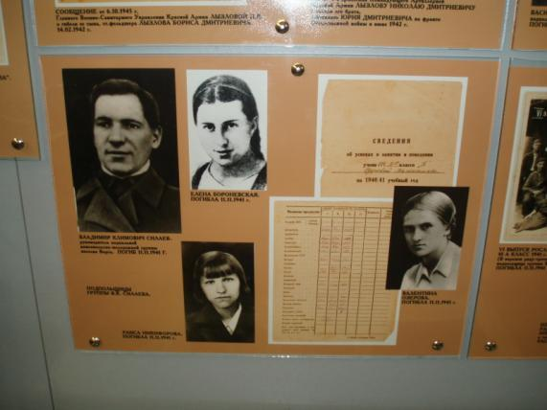

Slide 16
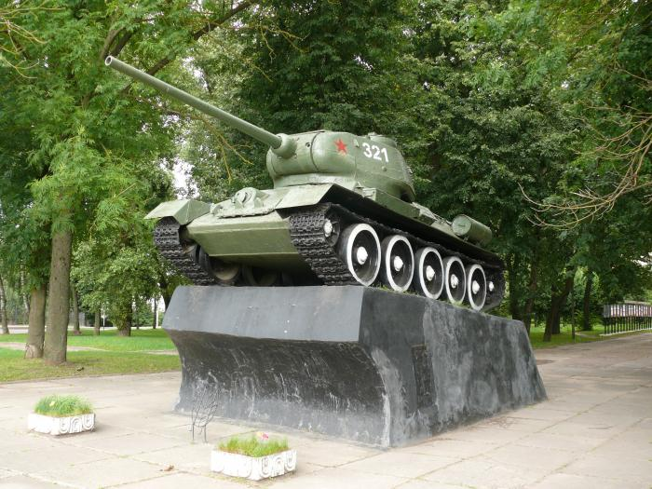
Танк-памятник Т-34
(установлен
9 мая
1968 года)

Slide 17
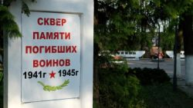
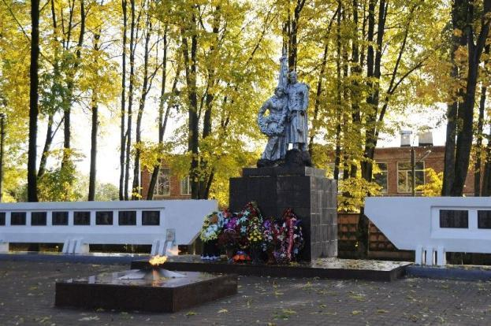
Сквер памяти
погибших воинов

Slide 18
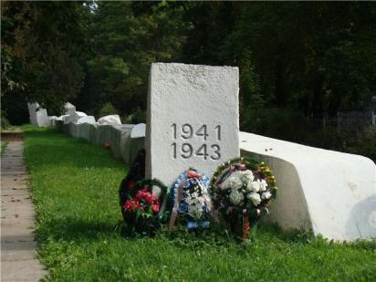
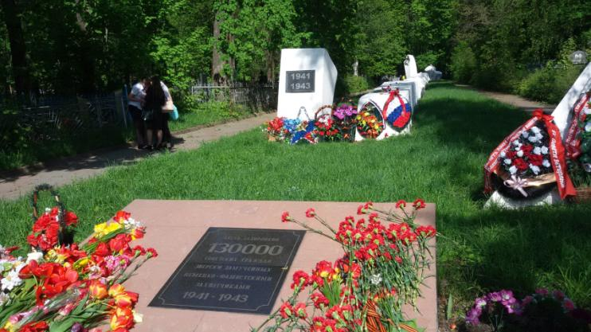
Братская могила советских
военнопленных и гражданского населения, замученных гитлеровцами в 1941 – 1943 годах

Slide 19
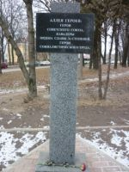
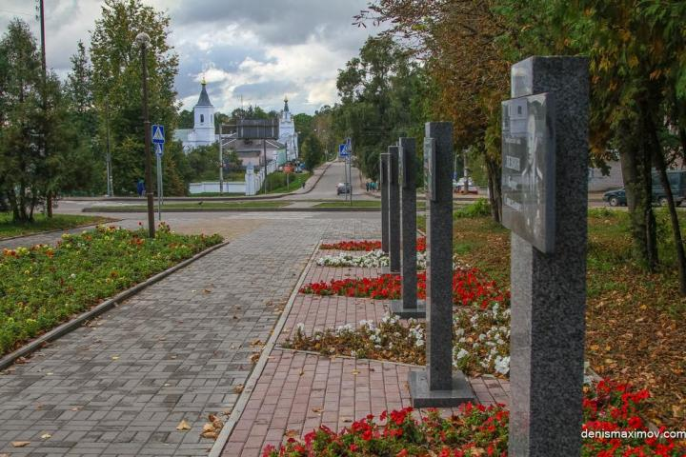
Аллея героев

Slide 20
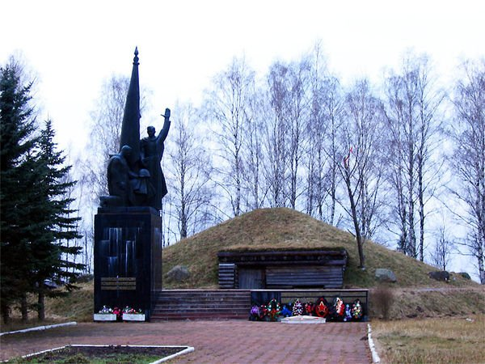
Безымянная высота
у деревни Рубеженка
Калужской области

Slide 21
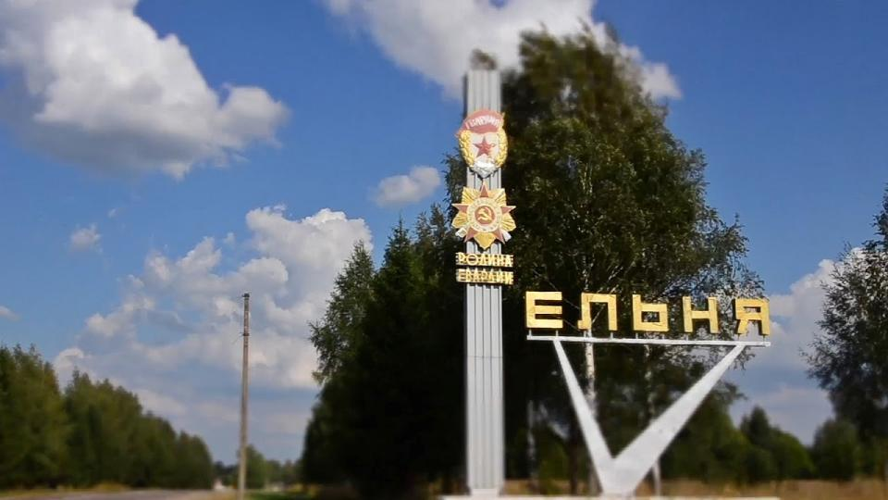
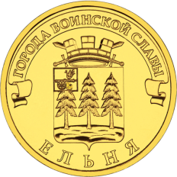

Slide 22
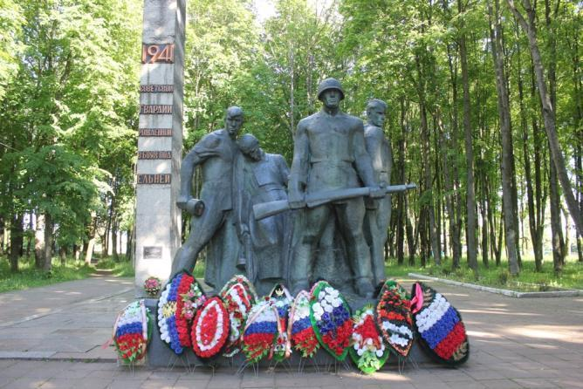
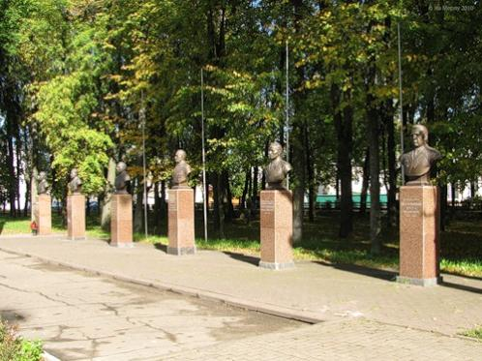
Сквер боевой Славы

Slide 23
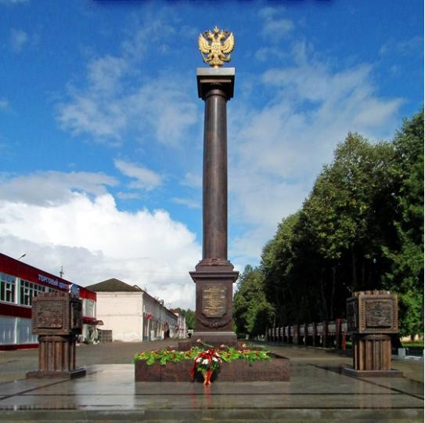
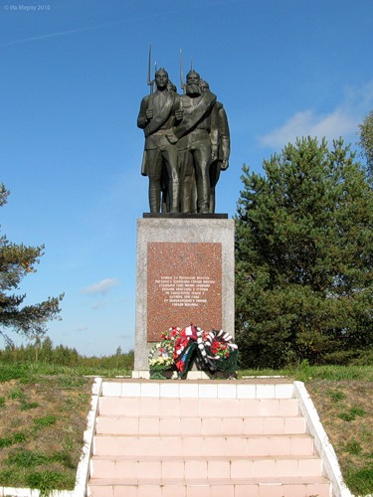
Памятник погибшим
ополченцам 9-й дивизии
народного ополчения
Стела «Город воинской славы»

Slide 24
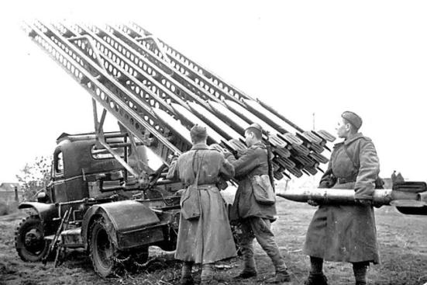
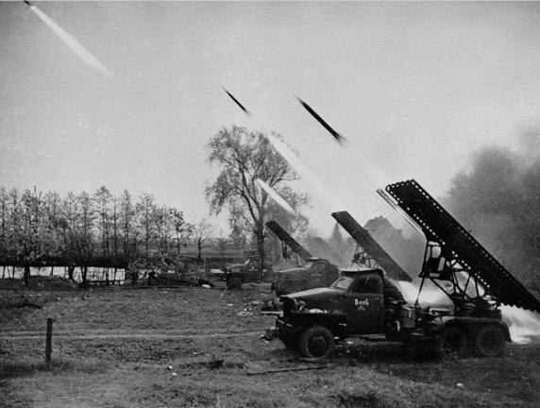
Боевая машина
реактивной
артиллерии БМ-13

Slide 25
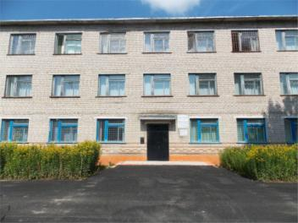
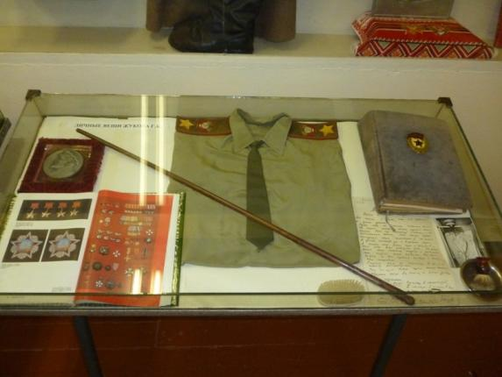
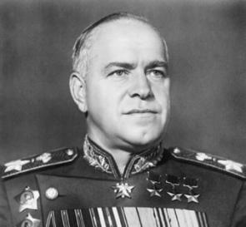
Ельнинский историко-художественный
музей. Экспозиция личных вещей
маршала Г.К. Жукова

Slide 26
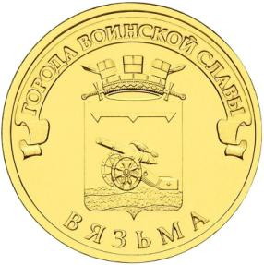
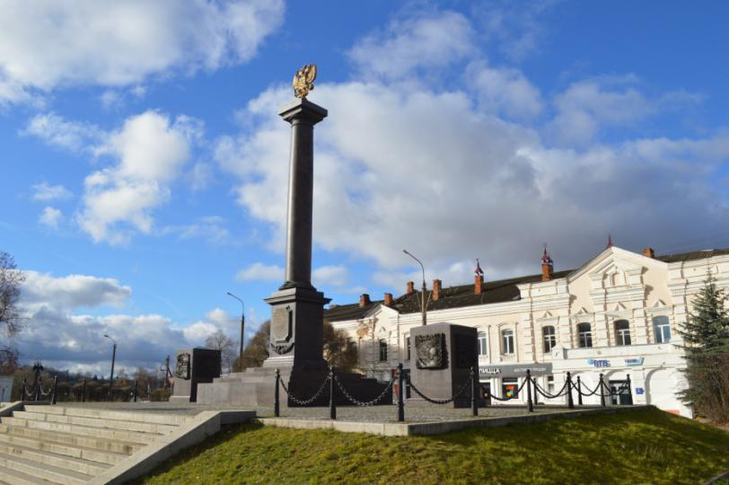

Slide 27
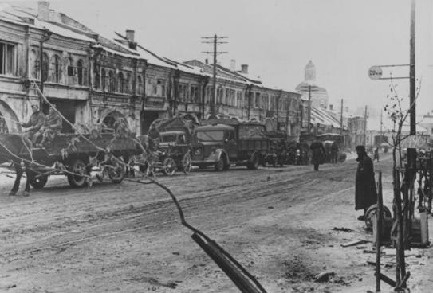
Оккупация Вязьмы,
1941-1943 года

Slide 28
Оккупация Вязьмы,
1941-1943 года

Slide 29
Памятник командующему 33-й армией генерал-лейтенанту Михаилу Григорьевичу Ефремову

Slide 30
Мемориальный комплекс
«Богородицкое поле»

Slide 32
Музей
«Богородицкое поле»

Slide 33
Мемориальный комплекс
«Богородицкое поле»

Slide 35
Благодарим
за внимание!

Slide 36
Используемый ресурс:
http://roslavl.library67.ru/znaj-i-lyubi-svoj-kraj/pamyatniki-goroda-roslavlya-i-ro/pamyatniki-posvyaschennye-veliko
2. https://yandex.ru/images/
3. https://ru.wikipedia.org/wiki
4. https://aif.ru/society/history/chudo-oruzhie_tovarishcha_stalina_kak_mir_uznal_o_groznoy_katyushe
5. http://ru.esosedi.org/RU/SMO/1000080112/skver_boevoy_slavyi/
6. https://nasledie.admin-smolensk.ru/istoricheskie-mesta/roslavl/istoricheskie-svedeniya-1-2-3-4-5-6-7-8-9-10/roslavl1/

